Slide 1
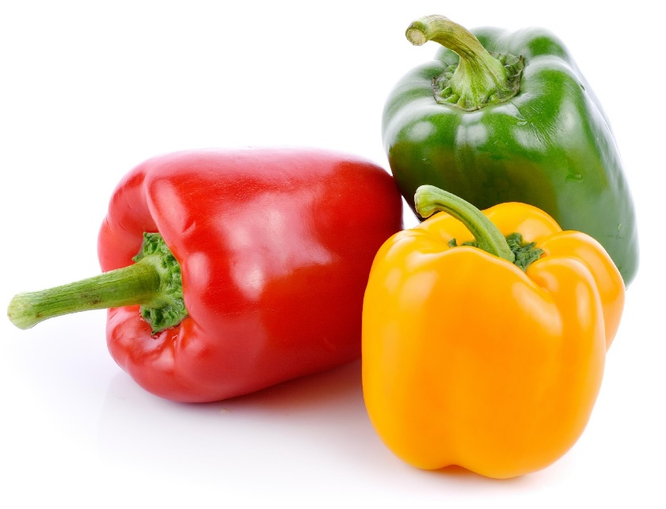
¡Agosto es el mes del Pimiento (Ají)!
Pruébelos en:
Los pimientos rojos son simplemente pimientos verdes que se dejaron en la viña para que continúen madurando.

Slide 2
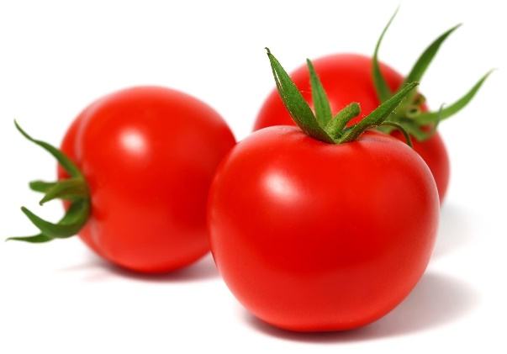
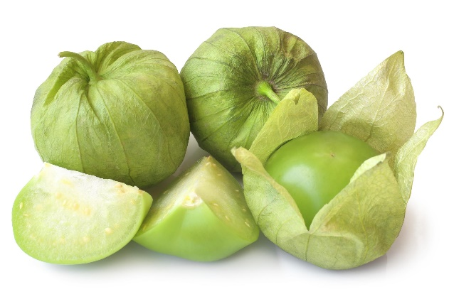
¡Agosto es el mes del Tomate y el Tomatillo!
Pruébelos en:
Los tomatillos fueron originalmente domesticados por los aztecas hace más de 4,000 años.

Slide 3
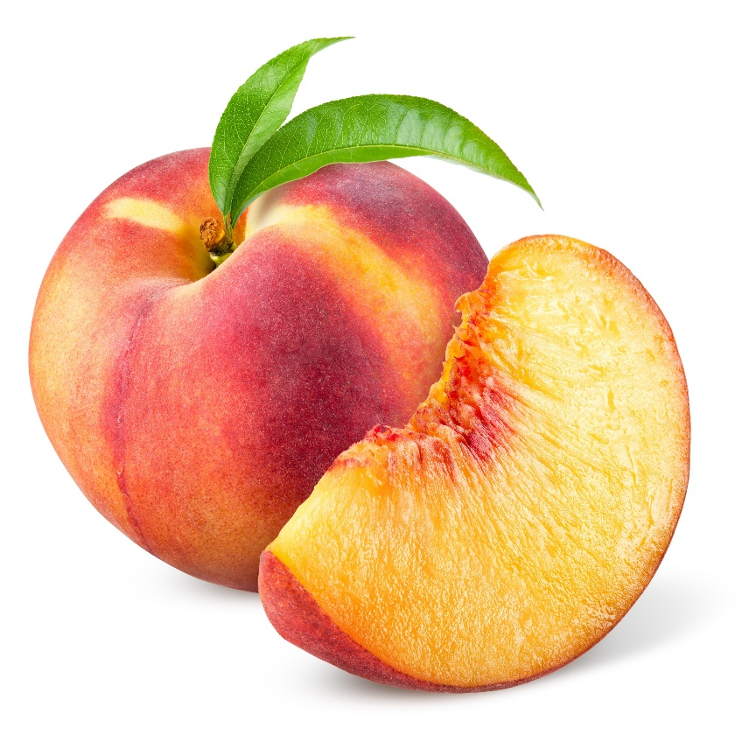
¡Septiembre es el mes del Melocotón (durazno)!
Pruébelo en:
Los duraznos están emparentados con las rosas y con las almendras.

Slide 4
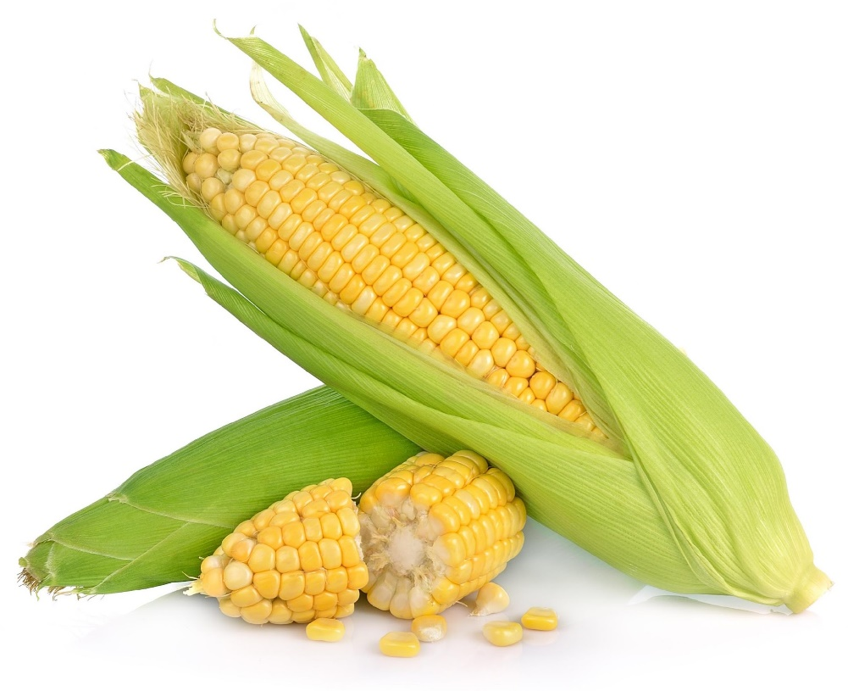
Septiembre es el mes del Maíz!
Pruébelo en:
El maíz se cultiva en todos los continentes, excepto en la Antártida.

Slide 5
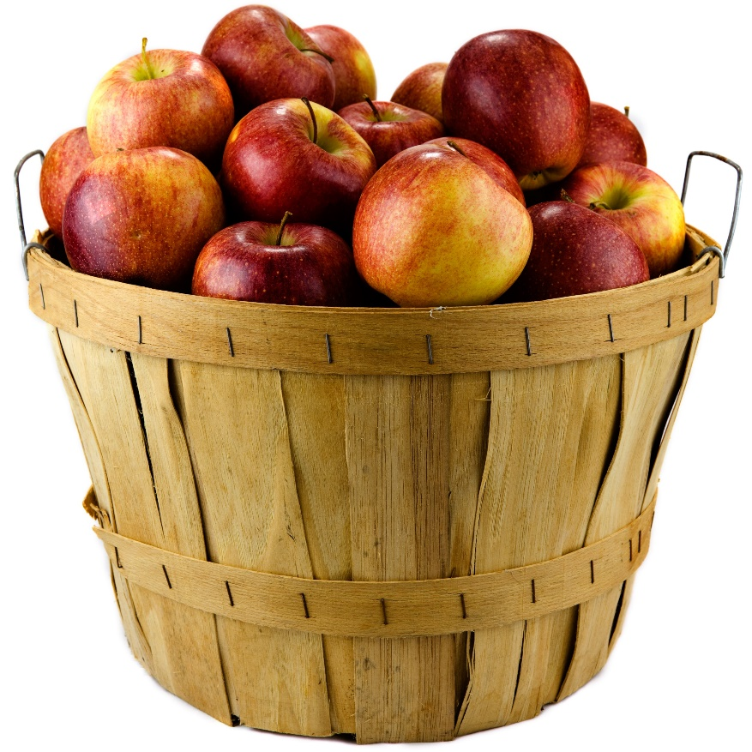
¡Octubre es el mes de la Manzana!
Pruébela en:
Se cultivan más de 2,500 variedades de manzana en los Estados Unidos.

Slide 6
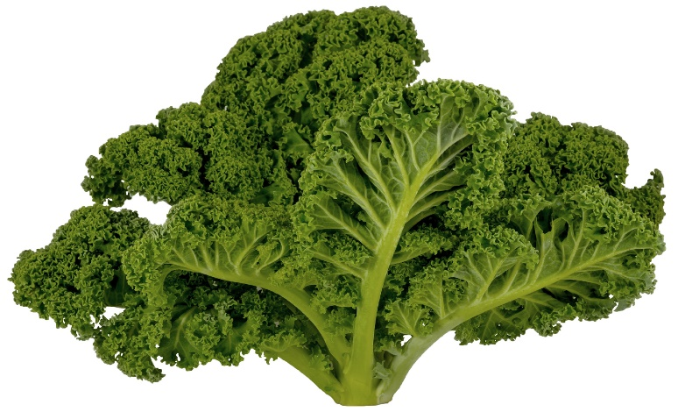
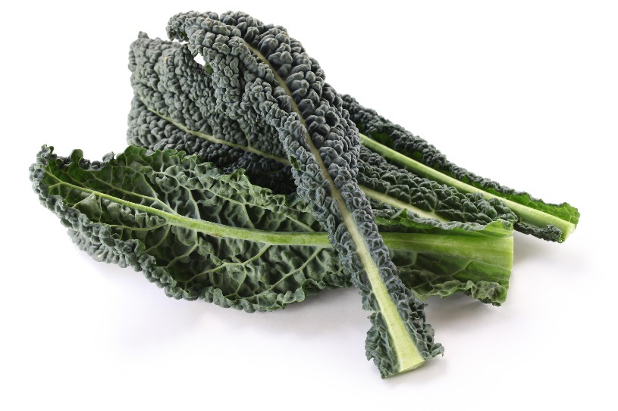
¡Octubre es el mes de la Col rizada!
Pruébela en:
Una taza de col rizada contiene más vitamina C que una naranja.

Slide 7
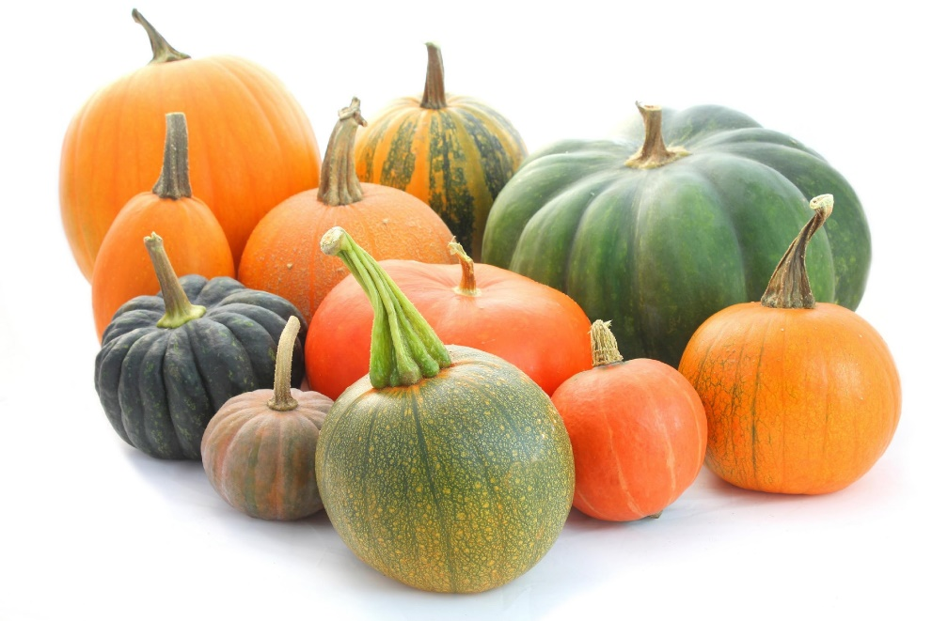
¡Noviembre es el mes de la Calabaza de invierno!
Pruébela en:
Calabaza en inglés, squash, viene de la palabra india narragansett askutasquash, que significa "comida cruda o sin cocer".

Slide 8
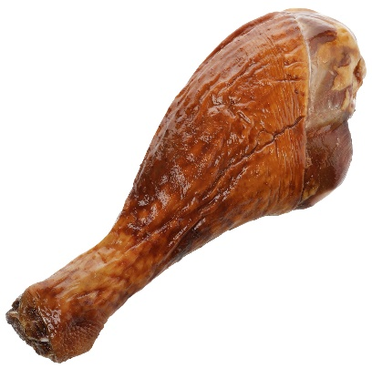
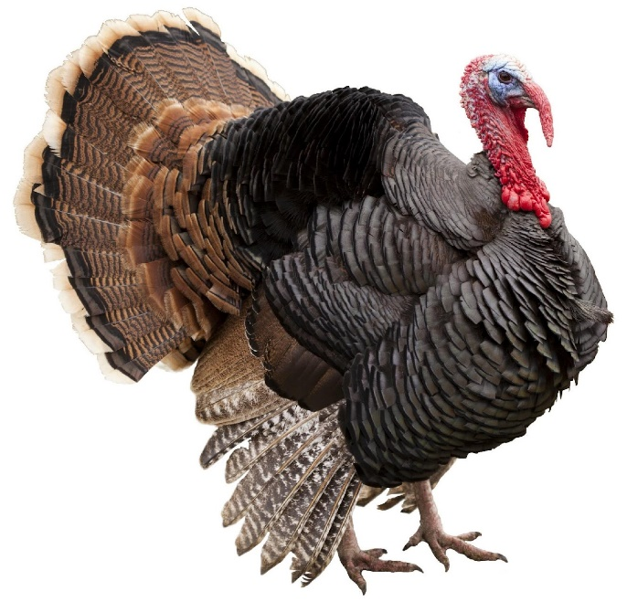
Noviembre es el mes del pavo!
Pruébelo en:
En Utah hay más pavos criados cada año que personas en
todo el estado.

Slide 9
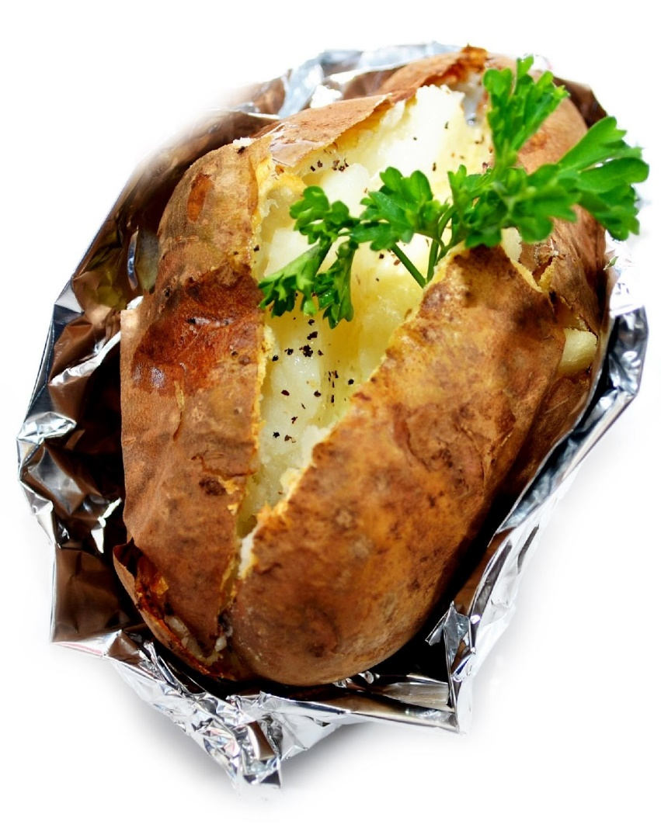
¡Diciembre es el mes de la Patata!
Pruébelas en:
La patata fue el primer vegetal cultivado en el espacio exterior.

Slide 10
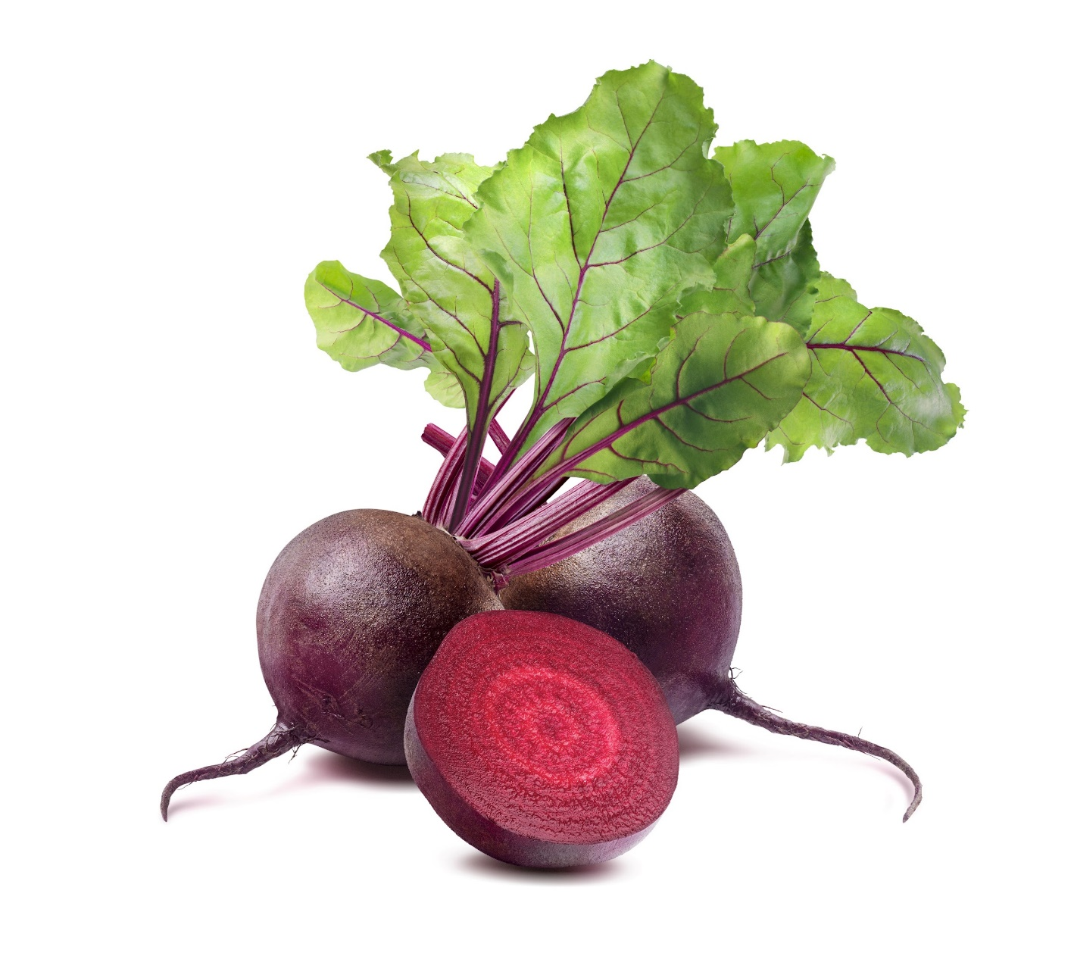
¡Diciembre es el mes de la Remolacha!
Pruébela en:
Las remolachas tienen mayor contenido de azúcar que cualquier
otro vegetal.

Slide 11
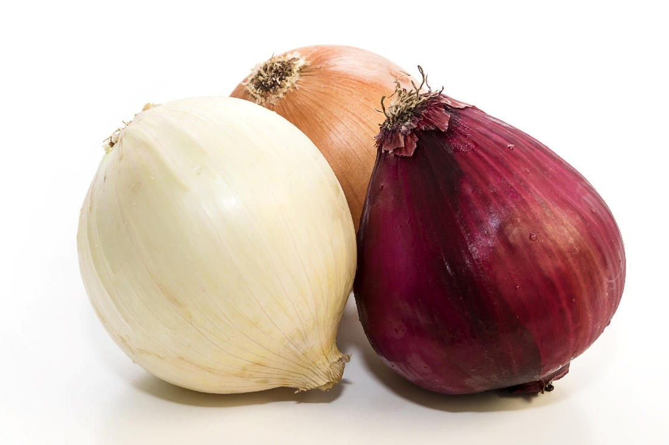
¡Enero es el mes de la Cebolla!
Pruébela en:
En la edad media, las cebollas se usaban como dinero y como obsequio.

Slide 12
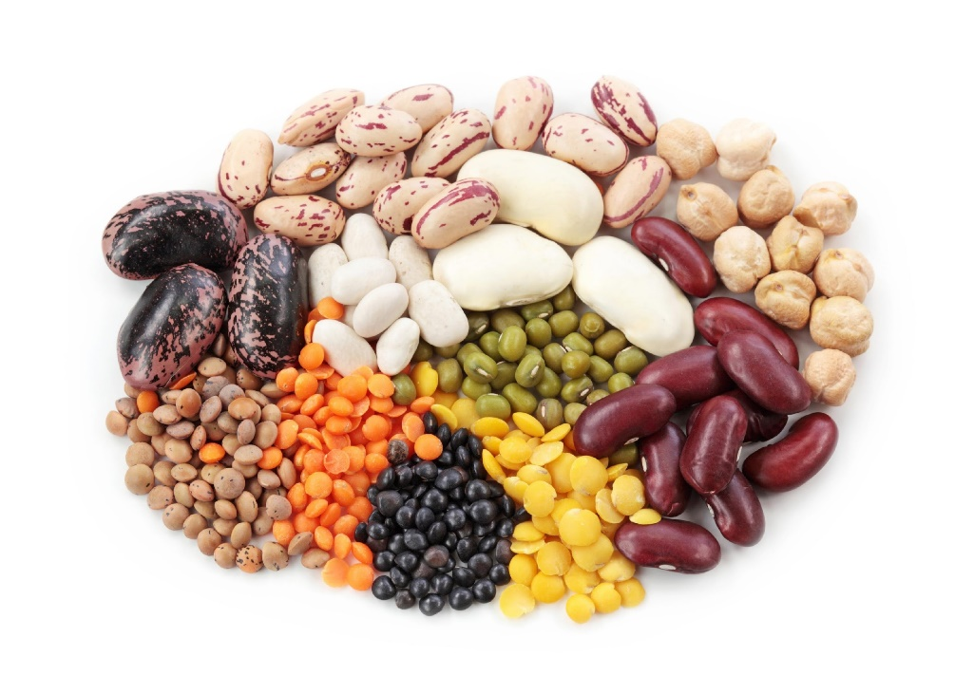
¡Enero es el mes del Frijol seco!
Pruébelos en:
Los frijoles pintos son los frijoles secos que se comen más
comúnmente en Estados Unidos.

Slide 13
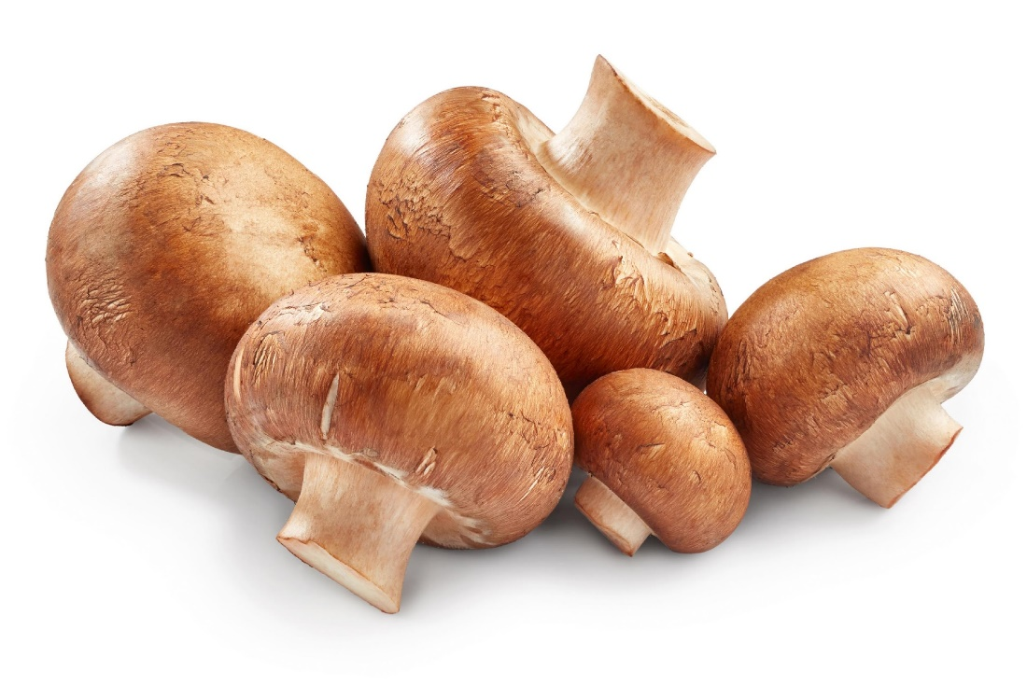
¡Febrero es el mes de las setas (hongos)!
Pruébelas en:
Las setas tienen una relación más estrecha (por su ADN) con los humanos que con las plantas.

Slide 14
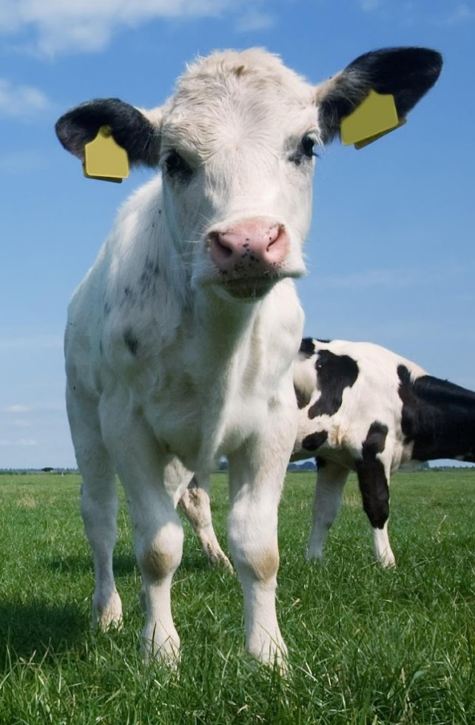
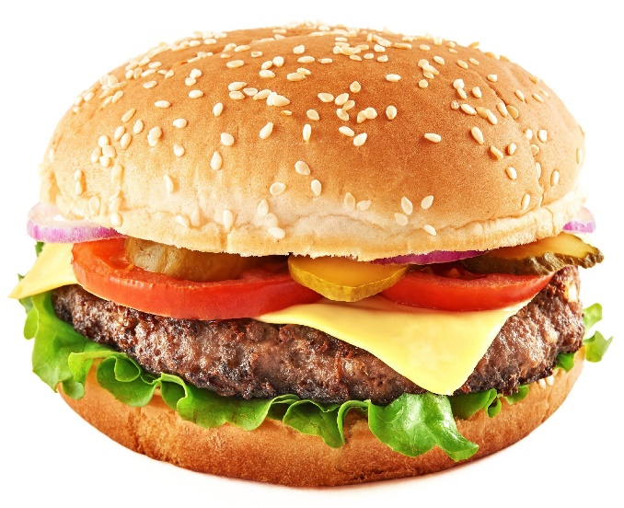
¡Febrero es el mes de la Carne de Res!
Pruébela en:
Una vaca puede rendir hasta 720 hamburguesas.

Slide 15
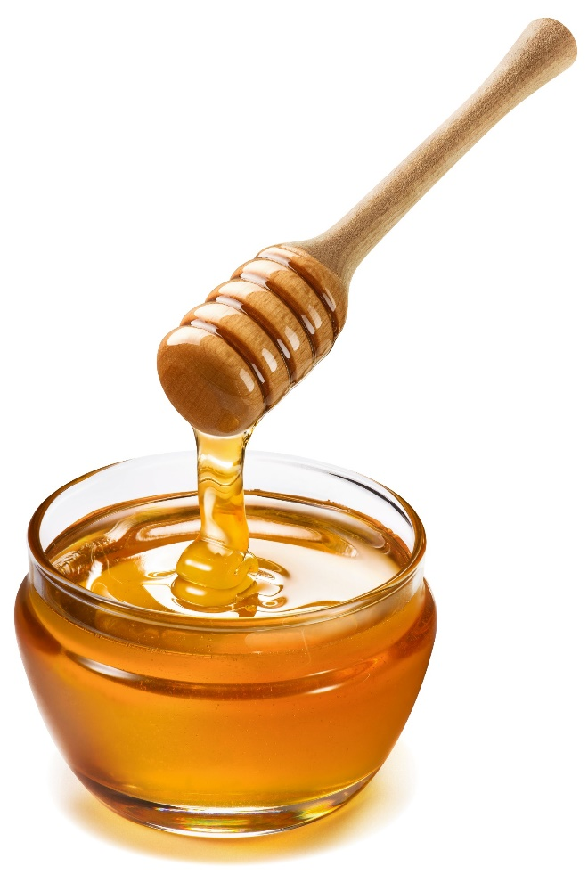
¡Marzo es el mes de la Miel!
Pruébela en:
Una abeja debe visitar 2 millones de flores para hacer una libra de miel.

Slide 16
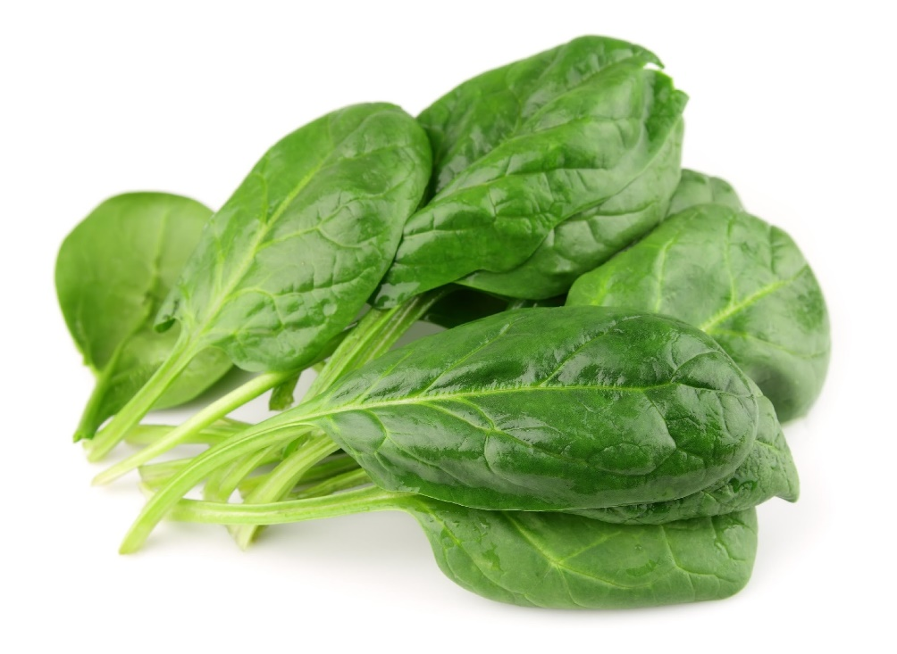
¡Marzo es el mes de la Espinaca!
Pruébela en:
China produce 85% de la espinaca del mundo.

Slide 17
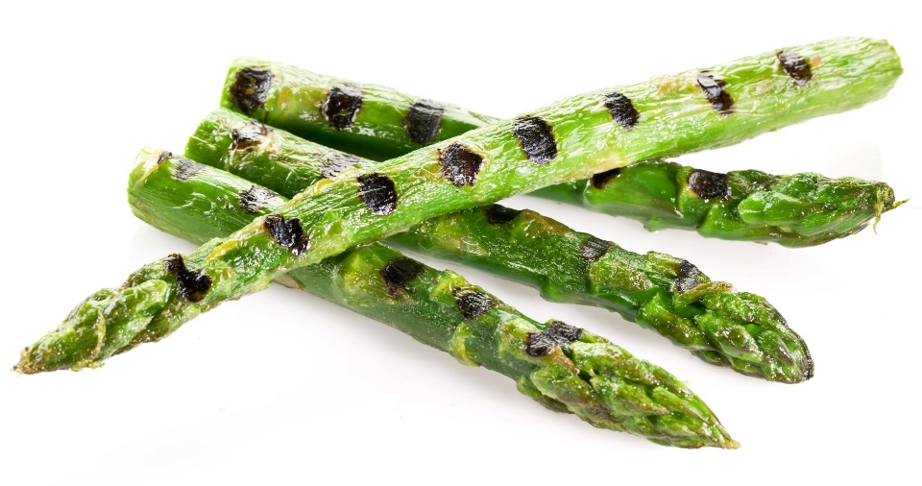
Abril es el mes de los Espárragos!
Pruébelo en:
Los emperadores romanos tenían "flotas de espárragos" para recolectar y entregar solo los espárragos de la mejor calidad.

Slide 18
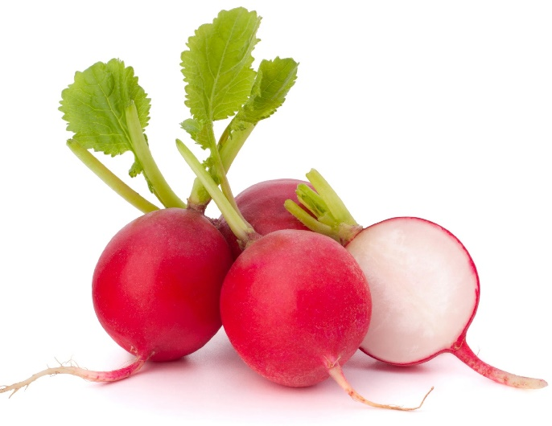
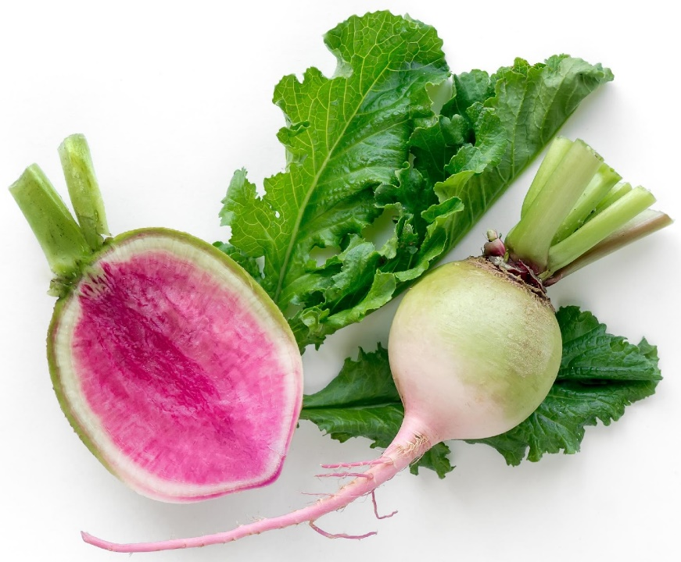
Abril es el mes del Rábano!
Pruébelos en:
El rábano más pesado del mundo pesó más de 68 libras.

Slide 19
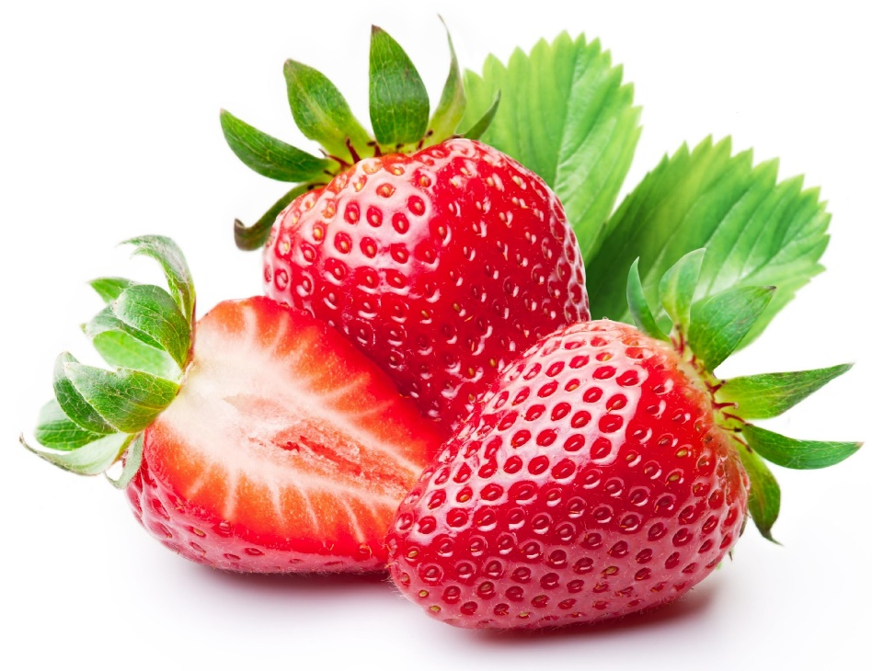
¡Mayo es el mes de la Fresa!
Pruébela en:
Una fresa promedio tiene 200 semillas.

Slide 20
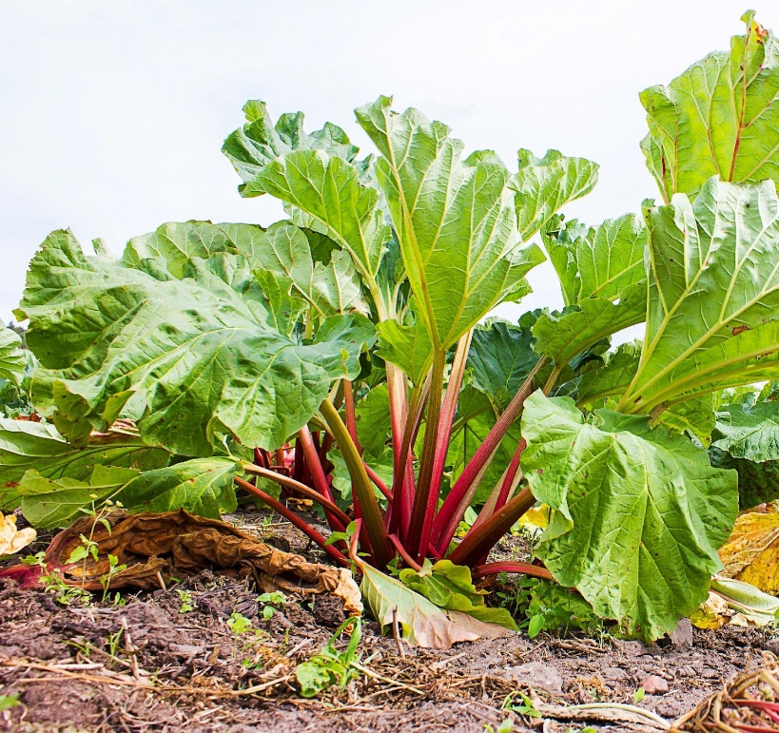
¡Mayo es el mes del Ruibarbo!
Pruébelo en:
El ruibarbo es en realidad un vegetal, pero a menudo
lo comemos en postres.

Slide 21
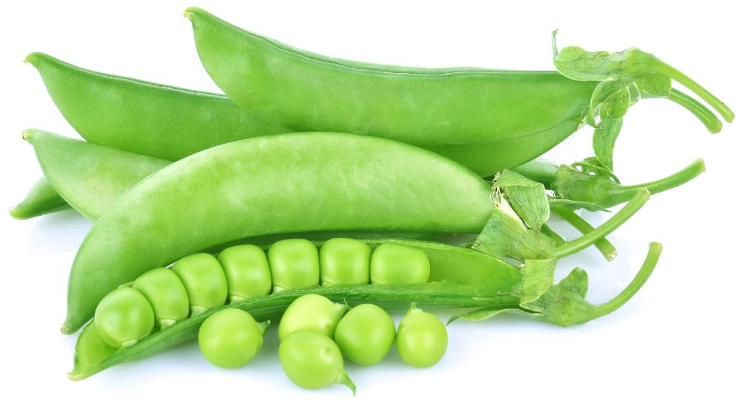
¡Junio es el mes de los guisantes!
Pruébelos en:
Las vainas de guisantes frescas son una excelente fuente de ácido fólico.

Slide 22
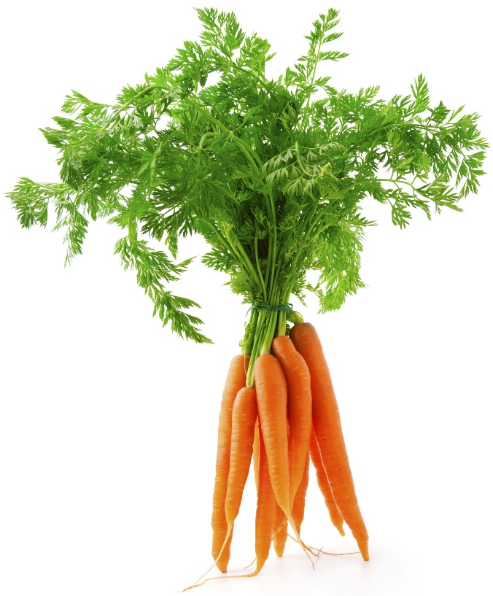
¡Junio es el mes de la Zanahoria!
Pruébelos en:
Las zanahorias no solo son anaranjadas, también pueden ser
rojas, blancas, amarillas o púrpuras.

Slide 23
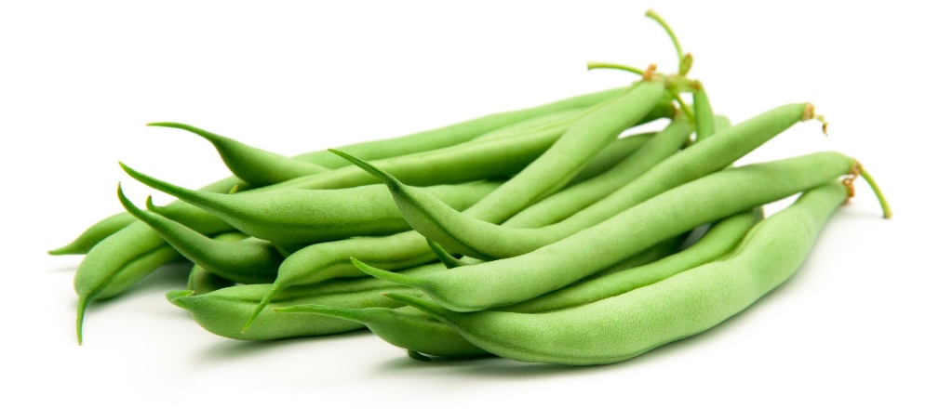
¡Julio es el mes de las Judías verdes!
Pruébelas en:
Algunas variedades de judías verdes crecen en arbustos bajos, mientras que otras crecen en enredaderas largas.

Slide 24
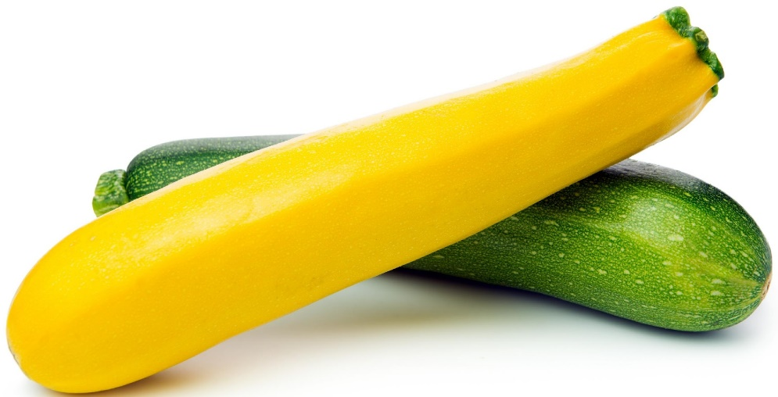
¡Julio es el mes de la Calabaza de verano!
Pruébela en:
Casi todas las partes de la planta de calabaza se pueden comer: hojas, brotes, tallos, flores, frutas y semillas.

